Slide 1
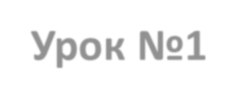
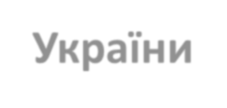
Тема 1
Податкова система України. Види податків і зборів.

Slide 2
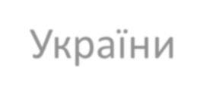
Податкова система України
Податко́ва систе́ ма — це сукупність податків, зборів, інших обов'язкових платежів і внесків до бюджету і державних цільових фондів, які діють у встановленому законом порядку. Складається з прямих і непрямих податків. Прямі встановлюються безпосередньо на дохід або власність платника податків, непрямі включаються у вигляді надбавки до ціни товару і сплачуються споживачем.
Податкова система є провідною складовою системи публічних доходів. Законодавче визначення податкової системи регламентується положеннями, відповідно до якої сукупність податків і зборів (обов'язкових платежів) до бюджетів та до державних цільових фондів, що справляються у встановленому законами України порядку, становить систему оподаткування.

Slide 3
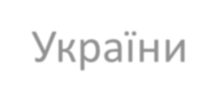
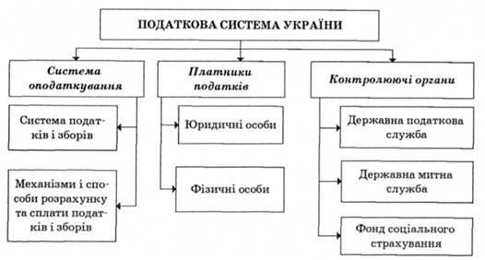
Податкова система України

Slide 4
Податкова система України
Система податків та зборів України — це сукупність пе-
редбачених податковим законодавством України загальнодержавних та місцевих податків і зборів, принципів, форм і методів їх встановлення, зміни, скасування, обчислення та сплати.
Система податків та зборів в Україні встановлюється виключно законами України.
Обов'язок щодо сплати податку (збору) — це обов'язок
платника податку (збору) сплатити належну суму податку (збору) у порядку та у термін, встановлені податковим законодавством України.
Податок (збір) сплачується тільки грошовими коштами, причому допускається проведення взаємозаліку сум податку (збору), що підлягають сплаті за наявності заборгованості бюджету перед таким платником.

Slide 5
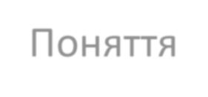
Поняття податку та збору
ПОДАТОК
ЗБІР
обов'язковий, індивідуальний, безвідплатний платіж, який
сплачують до бюджету фізичні та юридичні особи у порядку, встановленому податковим законодавством України.
обов'язковий платіж, який сплачують юридичні та фізичні особи за вчинення державними органами, органами місцевого самоврядування, їх посадовими особами дій, які мають юридичне значення, за надання певних прав, видачу дозволів і ліцензій, а також для забезпечення функціонування си- стеми державного соціального страхування і державного соціального забезпечення.

Slide 6
РІЗНИЦЯ МІЖ ПОДАТКОМ І ЗБОРОМ
податок обчислюється у відсотковому відношенню до бази
оподаткування, збір є фіксованим розміром плати за послугу;
податок в обовязковому порядку утримується з усіх суб’єктів оподаткування, збір є вільним волевиявленням платника;
податок сплачується на безоплатній основі, збором передбачено отримання від державних органів певної інформації абопослуги;
податок має певну періодичність оплати, збір є разовим платижем.

Slide 7
Податки виконують такі основні функції:
Фіскальна
функція
забезпечує необхідні умови для створення матеріальної бази функціонування суспільства. Тобто за допомогою податків держава мобілізує кошти для утворення грошових фондів, які забезпечують виконання покладених на неї функцій.
Розподільча функція
забезпечує розподіл вартісних пропорцій між платниками податків і державою. Тобто саме за допомогою податків держава встановлює вартісні пропорції такого перерозподілу.
Функції
Регулююча функція
полягає у впливі податків на різні види діяльності та безпосередньо на платників податків. Через податки, власне, держава регулює процеси виробництва та споживання в суспільстві.

Slide 8
За формою взаємовідносин між платником і державою податки поділяють
це податки, що встановлюються безпосередньо щодо платника, який сплачує їх до бюджету держави. Обсяги таких податків залежать від податкової бази.
Прямі податки
це податки, які справляються до бюджету за допомогою цінового механізму, причому конкретні платники податків не завжди є їхніми носіями. Непрямі податки встановлюють у цінах товарів, робіт та послуг, а їх обсяг для окремого платника (носія податку) визначається обсягом споживання і не залежить від його доходів.
Непрямі податки

Slide 9
Залежно від органу влади, який встановлює податки, тобто за рівнем запровадження, податки поділяють:
це обов'язкові платежі, що встановлюються найвищими органами влади і є обов'язковими для справляння на всій території країни незалежно від того, до якого бюджету вони зараховуються.
Загальнодержавні податки
це обов'язкові платежі, які встановлюються місцевими органами влади, а їх справляння є обов'язковим лише на певній території.
Місцеві податки

Slide 10
Загальнодержавні податки та збори
податок на додану вартість (ПДВ);
акцизний збір;
податок на прибуток підприємств,
у тому числі дивіденди, що сплачуються
державними не корпоратизованими, казенними або комунальними підприємствами ;
податок із доходів фізичних осіб;
мито;
державне мито;
податок на нерухоме майно (нерухомість);
плата (податок) за землю;
рентні платежі;
податок із власників транспортних засобів та інших самохідних машин і механізмів;
податок на промисел;
збір за геологорозвідувальні роботи, виконані за рахунок державного бюджету;
збір за спеціальне використання природних ресурсів;

Slide 11
Загальнодержавні податки та збори
збір за забруднення навколишнього природного середовища;
збір на обов'язкове державне пенсійне страхування;
плата за торговий патент на деякі види підприємницької діяльності;
фіксований сільськогосподарський податок;
збір на розвиток виноградарства, садівництва і хмелярства;
єдиний збір, що справляється у пунктах пропуску через державний кордон України;
збір за використання радіочастотного ресурсу України;
збори до Фонду гарантування вкладів фізичних осіб (початковий, регулярний, спеціальний).

Slide 12
Місцеві податки та збори
податок з реклами;
комунальний податок.
збір за паркування автотранспорту;
ринковий збір;
збір за видачу ордера на квартиру;
курортний збір;
збір за участь у бігах на іподромі;
збір за виграш у бігах на іподромі;
збір з осіб, які беруть участь у грі на тоталізаторі на іподромі;
збір за право використання місцевої символіки;
збір за право проведення кіно- і телезйомок;
збір за проведення місцевого аукціону, конкурсного розпродажу і лотерей;
збір за видачу дозволу на розміщення об'єктів торгівлі та сфери послуг.

Slide 13
ДЯКУЮ ЗА УВАГУ БАЖАЮ УСПІХІВ!

